Slide 1
传感器技术与网络
实验
2025

Slide 2
红外遥控实验

Slide 3
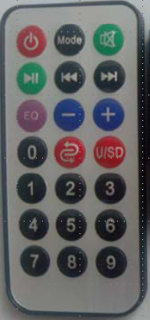
红外遥控接收探头
IRM（Infrared Receiver Module）
无金属屏蔽罩：HS0038型
红外
VCC引脚：接+5v
VOUT引脚：电压值输出（模拟值）
GND引脚: 接地

Slide 4
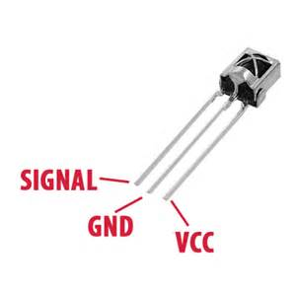
红外遥控接收探头
IRM（Infrared Receiver Module）
一些有金属屏蔽罩，如BS1838B型；
实HS0038 和VS1838B 没什么区别，性能指标有些差异！

Slide 5
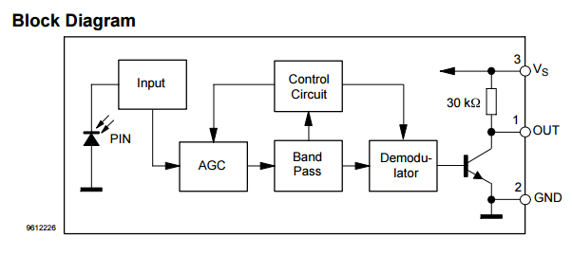
红外遥控接收探头块图

Slide 6
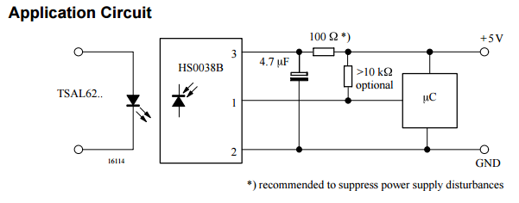
应用电路
微处理器软件解码

Slide 7
NEC协议【以下按发送端电平逻辑描述】：
8位地址位，8位命令位
为了可靠性，地址位和命令位被传输两次
脉冲位置调制
载波频率38khz
每一位的时间为1.125ms或2.25ms

Slide 8
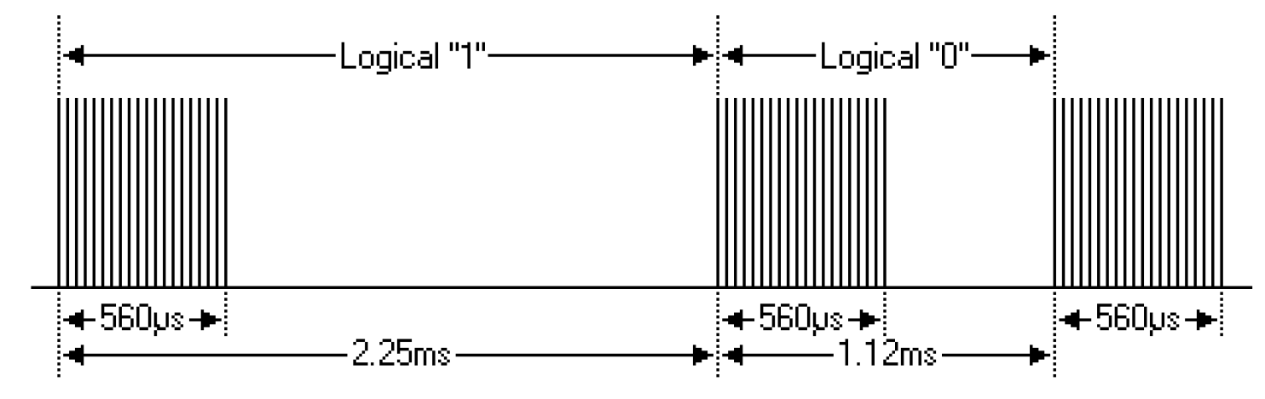
NEC协议【以下按发送端电平逻辑描述】
逻辑0和1的定义如下图：

Slide 9
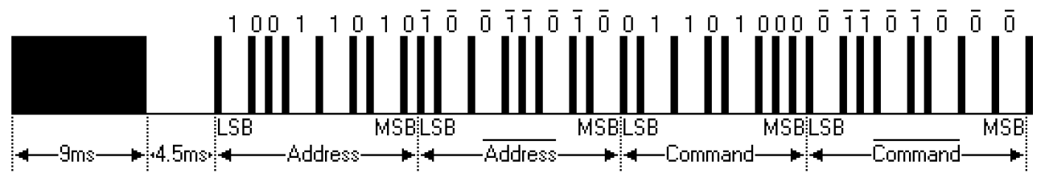
短按时的发射脉冲
引导码
引导码：表示一个新命令的开始
Notes:
9

Slide 10
短按时的发射脉冲
0x59
引导码
地址码
地址码：表示不同生产厂商。
传输2次，第2次为第一次的取反。
一个遥控器上各个按钮具有相同的地址码。
MSB（最高位） LSB（最低位）
Notes:
10

Slide 11
短按时的发射脉冲
0x59
0x16
引导码
地址码
指令码
指令码：遥控器上按钮的编码。
传输2次，第2次为第一次的取反。
各个按键具有不同的指令码
MSB（最高位） LSB（最低位）
Notes:
11

Slide 12
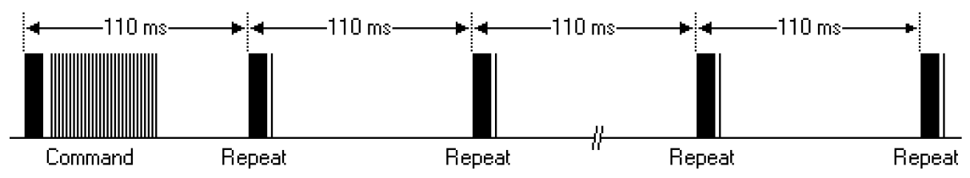
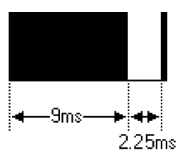
长按时的发射脉冲：
正常脉冲
重复脉冲
9ms高电平 2.25ms低电平 560μs高电平
Notes:
12

Slide 13
0x59
0x16
引导码
地址码
指令码
如何从红外探头输出来分割出 逻辑“0”、逻辑“1”、引寻脉冲、重复脉冲？
跟踪高低电平持续时间。
如何测量高电平或低电平的持续时间？
利用定时器对接收到的波形的高电平段和低电平段进行测量

Slide 14
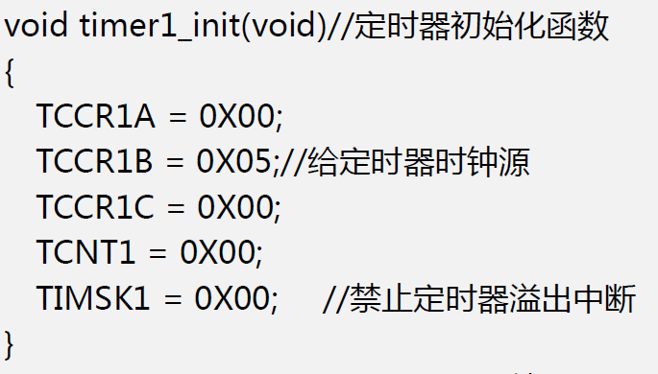
Arduino 上定时器的使用
可以在网上找到实验所用Arduino UNO 板的单片机的更详细说明资料

Slide 15

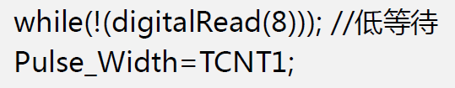

测量低电平持续时间
测量高电平持续时间

Slide 16
遥控器的编码
0xff00
0xfb04
0xf906
0xf609
0xfe01
如何知道各个按键的编码？
Notes:
16

Slide 17
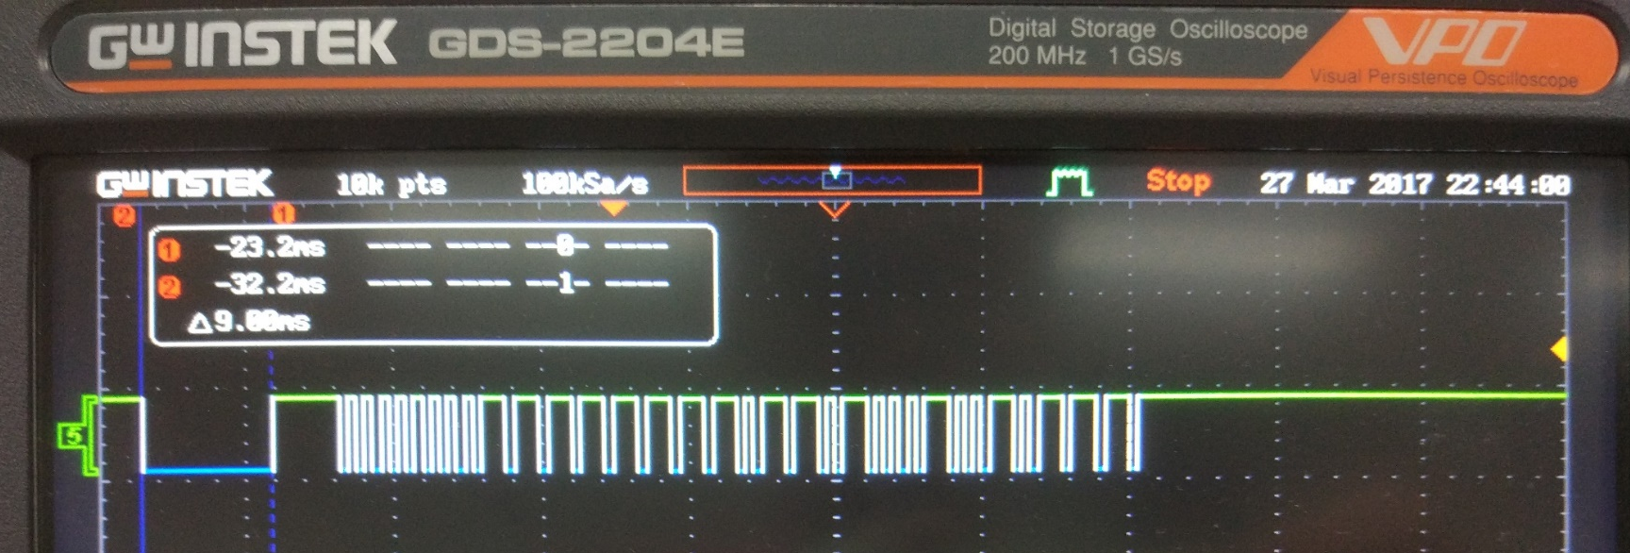
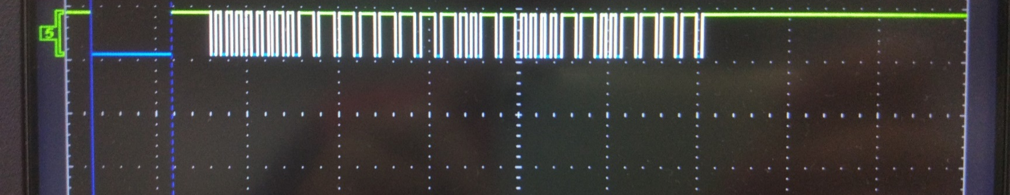
红外遥控实验
0xE916
按键“0”
00000000
11111111
0 1 10 1 000
100 10 1 1 1
按键“1”
00000000
11111111
00 1 1 0000
1 1 00 1 1 1 1
0xF30C
Pdf中的参考代码是按照接收端 的电平逻辑！！！

Slide 18

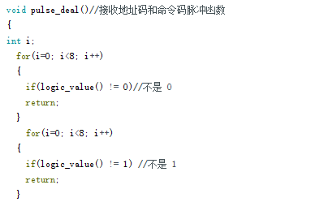
红外遥控实验
修改地址码接收函数
接收地址码部分代码修改为左侧形式
…
接收指令的代码不变

Slide 19
红外遥控实验
用红外接收探头接收来自遥控器（参考实验书第9课）的信号，并且按如下要求显示
1：短按数字0-9时在LCD1602上显示数字（不带闪烁效果）
2：长按数字0-9时在LCD1602上显示数字（带闪烁效果），并蜂鸣器报警1秒钟。
-参考blink 和 noblink函数的使用
参考新发给大家的pdf文档中第十节 红外遥控要求从底层的计时器开始写，不能用实验书给出的红外通信库。
其他库可以使用现成的。
Notes:
19

